Slide 1
【介護老人保健施設・介護医療院】 室料相当額控除（令和7年8月～） について
資料４
2025.3.21
香川県長寿社会対策課施設サービスグループ
Notes:
介護老人保健施設及び介護医療院について、令和７年８月から開始となる、室料相当額控除について説明します。

Slide 2
※厚生労働省老健局資料「令和６年度介護報酬改定における改定事項について」より抜粋
Notes:
室料相当額控除の対象となる施設は限られていますので、まず、ご自身の施設が対象となっているかどうかを確認する必要があります。
資料の下段にある「算定要件等」の項にあるとおり、県内で対象となる施設は次のとおりです。
・介護老人保健施設のうち、主に介護保健施設サービス費のⅡ、ⅢまたはⅣを算定している施設
・Ⅱ型の多床室を持つ介護医療院
また、現在、介護保健施設サービス費のⅠを算定している介護老人保健施設は、今後、その他型を算定する可能性がありますので、ご注意ください。
資料の中段にある「単位数」の項にあるとおり、室料相当額控除の対象となる多床室を利用する方につきましては、１日につきに26単位が減算となります。
併せて、基準費用額が１日につき260円増加します。
詳細については次のページをご確認ください。

Slide 3
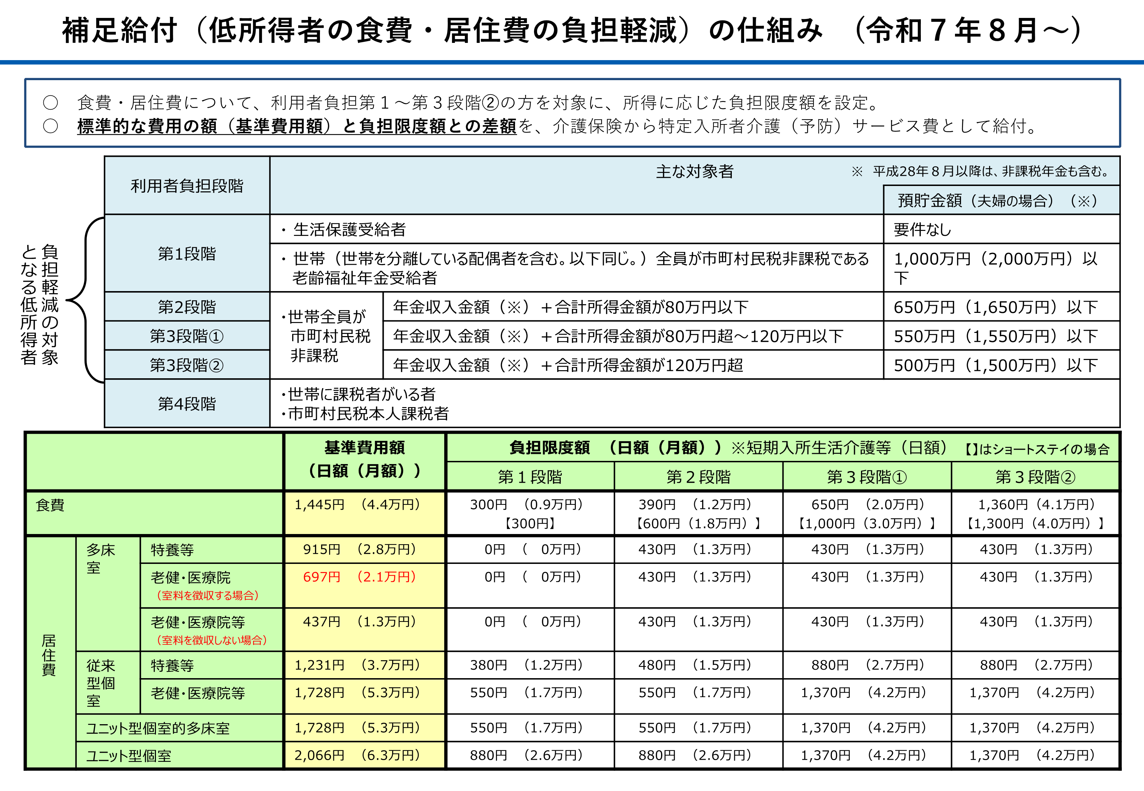
※厚生労働省老健局資料「令和６年度介護報酬改定における改定事項について」より抜粋
Notes:
室料相当額控除の対象となる多床室を利用する方について、利用者負担段階が第１段階から第３段階までの方につきましては、負担限度額は変わりません。
一方、第４段階の方は補足給付の対象となりませんので、事前にご説明いただきますようお願いいたします。

Slide 4
指定居宅サービスに要する費用の額の算定に関する基準（短期入所サービス及び特定施設入居者生活介護に係る部分）及び指定施設サービス等に要する費用の額の算定に関する基準の制定に伴う実施上の留意事項について（平成12年３月８日老企第40号厚生省老人保健福祉局企画課長通知）
施設・サービス種別 | 基準
短期入所療養介護 ※３の⒀ | 介護老人保健施設が行う短期入所療養介護に係る室料相当額の控除については６の⑿を、介護医療院が行う短期入所療養介護に係る室料相当額の控除については８の⒃を準用する。
介護老人保健施設 ※６の⑿ | 令和７年８月以降、次に掲げる要件に該当する場合、多床室の利用者に係る介護保健施設サービス費について、室料相当額を控除することとする。 ①当該介護老人保健施設の療養室に係る床面積の合計を入所定員で除した数が８以上であること。なお、療養室に係る床面積の合計については、内法による測定とすること。 ②令和７年８月から令和９年７月までの間は、令和６年度において、介護保健施設サービス費(Ⅱ)、介護保健施設サービス費(Ⅲ)又は介護保健施設サービス費(Ⅳ)を算定した月が、介護保健施設サービス費(Ⅰ)を算定した月より多い、つまり７か月以上であること。 令和９年８月以降は、算定日が属する計画期間の前の計画期間（算定日が計画期間の開始後４月以内の日である場合は、前の計画期間の前の計画期間）の最終年度において、介護保健施設サービス費(Ⅱ)、介護保健施設サービス費(Ⅲ)又は介護保健施設サービス費(Ⅳ)を算定した月が、介護保健施設サービス費(Ⅰ)を算定した月より多いこと。具体的には、令和９年８月から令和12年７月までの間は、令和８年度において、介護保健施設サービス費(Ⅱ)、介護保健施設サービス費(Ⅲ)又は介護保健施設サービス費(Ⅳ)を算定した月が、介護保健施設サービス費(Ⅰ)を算定した月より多い、つまり７か月以上であること。
介護医療院 ※８の⒃ | 令和７年８月以降、当該介護医療院の療養室に係る床面積の合計を入所定員で除した数が８以上である場合、多床室の利用者に係るⅡ型介護医療院サービス費及びⅡ型特別介護医療院サービス費について、室料相当額を控除することとする。なお、療養室に係る床面積の合計については、内法による測定とすること。
※「計画期間」：市町村において当該市町村が定める市町村介護保険事業計画の計画期間（介護保険法第147条第2項第1号）
※「市町村介護保険事業計画」：三年を一期とする当該市町村が行う介護保険事業に係る保険給付の円滑な実施に関する計画（介護保険法第107条第1項）
Notes:
室料相当額控除の対象となる療養室につきましては、資料に記載している厚生労働省通知にある留意事項のとおりです。
短期入所療養介護については、本体施設の基準に準じます。
介護医療院については、Ⅱ型介護医療院の多床室が対象となります。
介護老人保健施設については、おおむね３年毎にその後の３年間が対象となるかどうかを判定します。
介護老人保健施設の詳細については次のページをご確認ください。

Slide 5
※社会保障審議会 介護給付費分科会（第234 回） 資料３「多床室の室料負担（改定の方向性）」より抜粋
【対象月】令和７年８月～令和９年７月
（要件）
【対象年度】令和６年度（令和６年４月～令和７年３月）
・上記の対象年度に、介護保健施設サービス費(Ⅱ)、介護保健施設サービス費(Ⅲ)又は介護保健施設サービス費(Ⅳ)を算定した月が、７か月以上であること
【対象月】令和９年８月～令和12年７月
（要件）
【対象年度】令和８年度（令和８年４月～令和９年３月）
・上記の対象年度に、介護保健施設サービス費(Ⅱ)、介護保健施設サービス費(Ⅲ)又は介護保健施設サービス費(Ⅳ)を算定した月が、７か月以上であること
（計画期間）
・第９期 令和６年４月～令和９年３月
・第10期 令和９年４月～令和12年３月
・第11期 令和12年４月～令和15年３月
Notes:
介護保健施設サービス費Ⅰを算定している介護老人保健施設につきましては、資料のとおり、施設基準を満たさなくなった場合、介護保健施設サービス費Ⅳを算定することとなります。
３年に１度、4月から3月までの12か月のうち、介護保健施設サービス費のⅡ、ⅢまたはⅣを算定している月が7か月以上ある場合は、次の３年間、室料相当額控除の対象となります。
具体的には、令和６年度の1年間の算定の実績により、令和７年８月から令和９年７月までの間、室料相当額控除の対象となるかどうかが決まります。
次に、令和８年度の1年間の算定の実績により、令和９年８月から令和12年７月までの間、室料相当額控除の対象となるかどうかが決まります。
留意事項中の「計画期間」については、資料最下部に現在及び今後の市町村介護保険事業計画の計画期間を掲載していますので、ご参考ください。

Slide 6
介護給付費算定に係る体制等に関する届出について
・８月以降の体制届に新たな項目が追加されます。（従来型老健、Ⅱ型医療院）
・８月の算定までに届出の提出が必要となる施設及び提出時期等について、
香川県が指定する施設については後日改めて通知します。
（例）介護保健施設サービス（Ⅰ）を算定する場合の体制届（2025/8/1～）
 |  |  |  | 夜間勤務条件基準 | □ | １ 基準型 |  | □ | ６ 減算型
 |  |  |  | 職員の欠員による減算の状況 | □ | １ なし |  | □ | ２ 医師 |  |  | □ | ３ 看護職員 |  |  | □ | ４ 介護職員
 |  |  |  |  | □ | ５ 理学療法士 |  | □ | ６ 作業療法士 |  |  | □ | ７ 介護支援専門員
 |  |  |  |  | □ | ８ 言語聴覚士
 |  |  |  | ユニットケア体制 | □ | １ 対応不可 |  | □ | ２ 対応可
 |  |  |  | 身体拘束廃止取組の有無 | □ | １ 減算型 |  | □ | ２ 基準型
 |  |  |  | 安全管理体制 | □ | １ 減算型 |  | □ | ２ 基準型
 |  |  |  | 高齢者虐待防止措置実施の有無 | □ | １ 減算型 |  | □ | ２ 基準型
 |  |  |  | 業務継続計画策定の有無 | □ | １ 減算型 |  | □ | ２ 基準型
 |  |  |  | 栄養ケア・マネジメントの 実施の有無 | □ | １ なし | □ | ２ あり
 |  |  |  | 室料相当額控除 | □ | １ 非該当 |  | □ | ２ 該当
 |  |  |  | 夜勤職員配置加算 | □ | １ なし | □ | ２ あり
 |  |  |  | 認知症短期集中ﾘﾊﾋﾞﾘﾃｰｼｮﾝ実施加算 | □ | １ なし | □ | ２ あり
 |  |  |  | 認知症ケア加算 | □ | １ なし | □ | ２ あり
 |  |  |  | 若年性認知症入所者受入加算 | □ | １ なし | □ | ２ あり
□ | １ 介護保健施設（Ⅰ） | □ | １ 基本型 | 在宅復帰・在宅療養支援機能加算 | □ | １ なし | □ | ２ 加算Ⅰ |  | □ | ３ 加算Ⅱ
 |  | □ | ２ 在宅強化型 | ターミナルケア体制 | □ | １ なし | □ | ２ あり
 |  |  |  | 栄養マネジメント強化体制 | □ | １ なし | □ | ２ あり
 |  |  |  | 療養食加算 | □ | １ なし | □ | ２ あり
 |  |  |  | 認知症専門ケア加算 | □ | １ なし | □ | ２ 加算Ⅰ |  | □ | ３ 加算Ⅱ
 |  |  |  | 認知症チームケア推進加算 | □ | １ なし | □ | ２ 加算Ⅰ |  | □ | ３ 加算Ⅱ
 |  |  |  | リハビリ計画書情報加算 | □ | １ なし | □ | ３ 加算Ⅰ |  | □ | ２ 加算Ⅱ
 |  |  |  | 褥瘡マネジメント加算 | □ | １ なし | □ | ２ あり
 |  |  |  | 排せつ支援加算 | □ | １ なし | □ | ２ あり
 |  |  |  | 自立支援促進加算 | □ | １ なし | □ | ２ あり
 |  |  |  | 科学的介護推進体制加算 | □ | １ なし | □ | ２ あり
 |  |  |  | 安全対策体制 | □ | １ なし | □ | ２ あり
 |  |  |  | 高齢者施設等感染対策向上加算Ⅰ | □ | １ なし | □ | ２ あり
 |  |  |  | 高齢者施設等感染対策向上加算Ⅱ | □ | １ なし | □ | ２ あり
 |  |  |  | 生産性向上推進体制加算 | □ | １ なし | □ | ２ 加算Ⅰ |  | □ | ３ 加算Ⅱ
 |  |  |  | サービス提供体制強化加算 | □ | １ なし | □ | ６ 加算Ⅰ |  | □ | ５ 加算Ⅱ |  | □ | ７ 加算Ⅲ
 |  |  |  | 介護職員等処遇改善加算 | □ | １ なし | □ | ７ 加算Ⅰ |  | □ | ８ 加算Ⅱ |  | □ | ９ 加算Ⅲ |  | □ | Ａ 加算Ⅳ
Notes:
室料相当額控除の施行に伴い、介護給付費算定に係る体制等に関する届出の様式が令和７年８月以降、変更となります。
新しい様式は香川県ホームページに掲載予定です。
令和７年８月の施行に合わせ、新様式での届出が必要となる施設及び提出時期につきまして、香川県が指定する施設については、後日改めて通知します。

